Slide 1
TIẾNG VIỆT 1

Slide 2
Nhận biết
1
ươc
Hà ước được lướt sóng biển.
ươc
ươt

Slide 3
Bài
71
ươc ươt
S/154
Notes:
Tác giả bộ ppt Toán + TV1: Phan Thị Linh – Đà Nẵng
Sđt lh: 0916.604.268
+ Zalo: 0916.604.268
+ Facebook cá nhân: https://www.facebook.com/nhilinh.phan/
+ Nhóm chia sẻ tài liệu: https://www.facebook.com/groups/443096903751589
Hãy liên hệ chính chủ sản phẩm để được hỗ trợ và đồng hành trong suốt năm học nhé!

Slide 4
Đọc
2
ươc
ươt
đ
ươc
đươc
.

Slide 5
ươc
ươc
ươc
ươc
bước
lược
ngược
nước
ươt
ươt
ươt
ươt
lướt
lượt
mướt
mượt
Notes:
Cuốc: danh từ và động từ

Slide 6
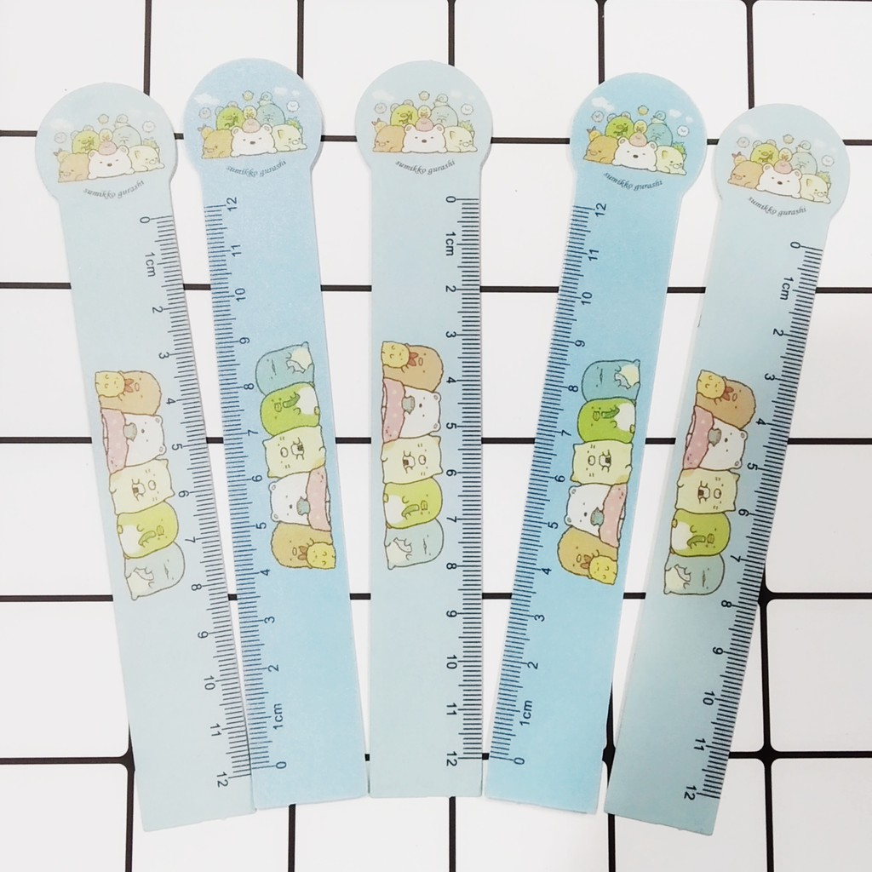
thước kẻ
ươc
Notes:
Hay còn gọi là CHIM ĐA ĐA

Slide 7
ươc
dược sĩ

Slide 8
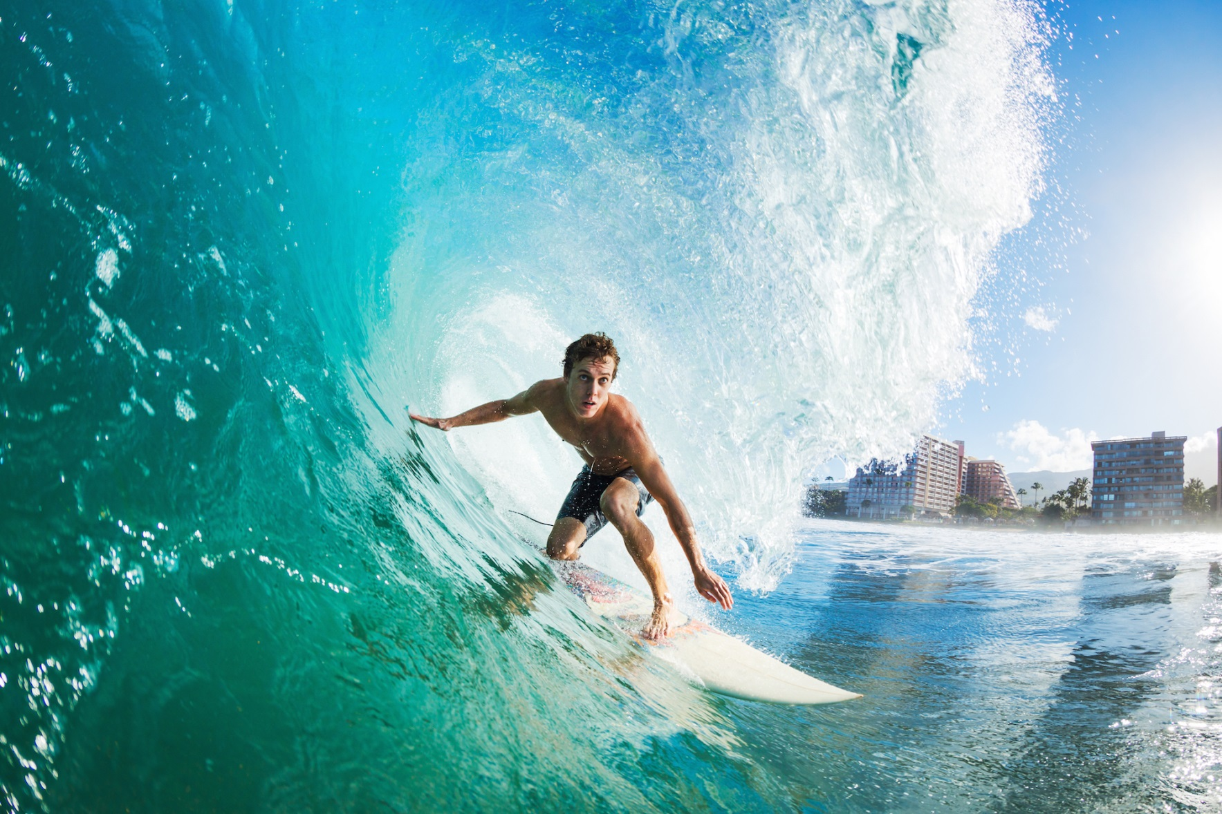
lướt ván
ươt

Slide 9
thước kẻ
dược sĩ
lướt ván

Slide 10
4
Hướng dẫn viết bảng

Slide 12
Ŕέ
ŔΣ

Slide 13
κưϐ
κưϐ
lưė
lưė

Slide 14
Viết vở
5
Ŕέ
Ŕέ
ŔΣ
ŔΣ

Slide 15
κưϐ Γ˞
κưϐ Γ˞
lưė ván
lưė ván

Slide 16
Ł
Ď

Slide 17
Ǉ
↨

Slide 18
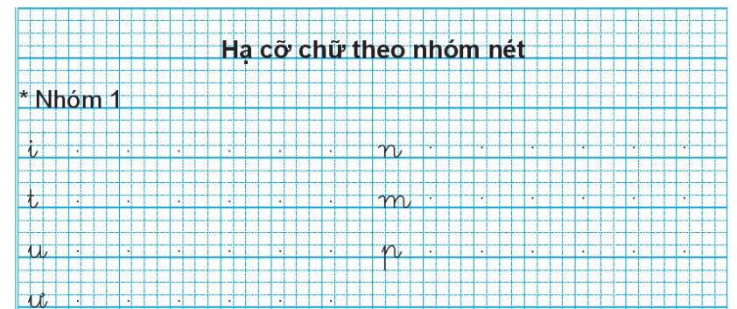
Viết vở
5
Trang 45
Trang 46
Notes:
Ngày luyện một nhóm chữ

Slide 19
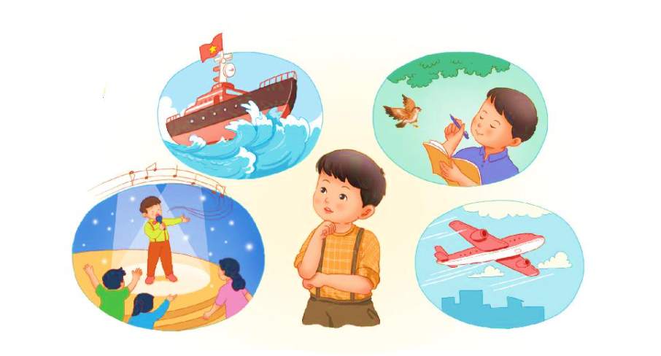
6
Đọc
ước
Lúc học hát, Nam ước làm ca sĩ. Lúc nghe mẹ đọc thơ, Nam lại ước trở thành nhà thơ. Khi ra biển, Nam ước là người lái tàu, vượt qua những con sóng lớn. Nhìn lên bầu trời, Nam lại ước làm phi công. Nam tự hỏi: “Bao giờ mình mới lớn nhỉ?”.
ước
ước
vượt
ước

Slide 20
ước
vượt
Notes:
Luyện luôn từ khó đọc nhé!

Slide 21
Lúc học hát, Nam ước làm ca sĩ. Lúc nghe mẹ đọc thơ, Nam lại ước trở thành nhà thơ. Khi ra biển, Nam ước là người lái tàu, vượt qua những con sóng lớn. Nhìn lên bầu trời, Nam lại ước làm phi công. Nam tự hỏi: “Bao giờ mình mới lớn nhỉ?”.

Slide 22
Lúc học hát, Nam ước làm ca sĩ. Lúc nghe mẹ đọc thơ, Nam lại ước trở thành nhà thơ. Khi ra biển, Nam ước là người lái tàu vượt qua những con sóng lớn. Nhìn lên bầu trời, Nam lại ước làm phi công. Nam tự hỏi: “Bao giờ mình mới lớn nhỉ?”.
Nam ước mơ làm nghề gì?
Em ước mơ làm nghề gì?
Notes:
GV có thể hỏi mở rộng thêm ở câu hỏi cuối

Slide 23
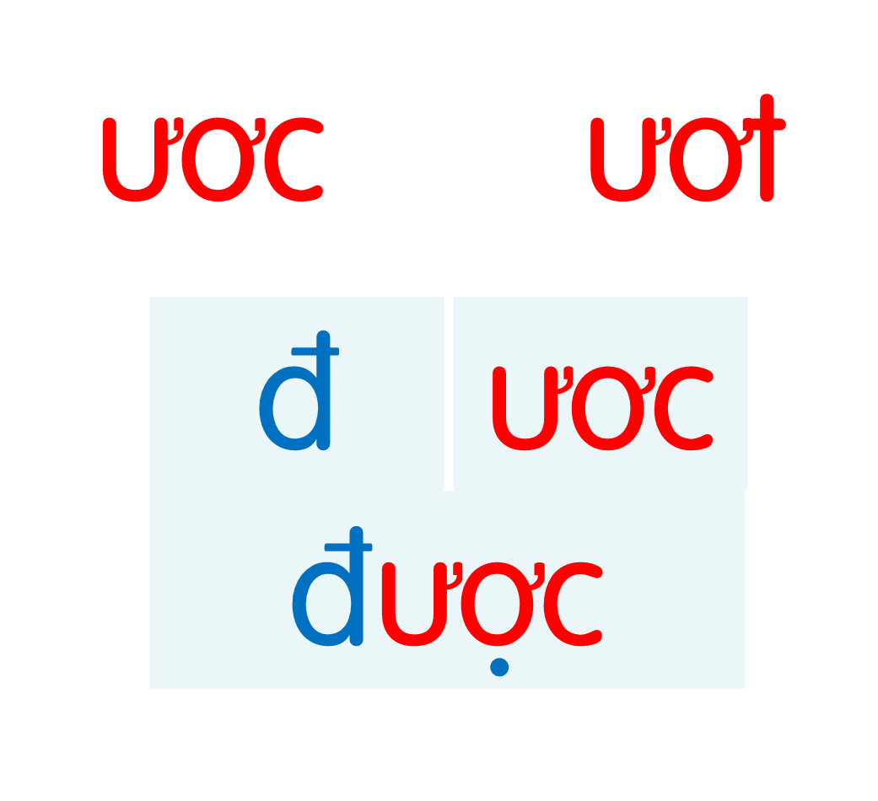
Lúc học hát, Nam ước làm ca sĩ. Lúc nghe mẹ đọc thơ, Nam lại ước trở thành nhà thơ. Khi ra biển, Nam ước là người lái tàu vượt qua những con sóng lớn. Nhìn lên bầu trời, Nam lại ước làm phi công. Nam tự hỏi: “Bao giờ mình mới lớn nhỉ?”.

Slide 24
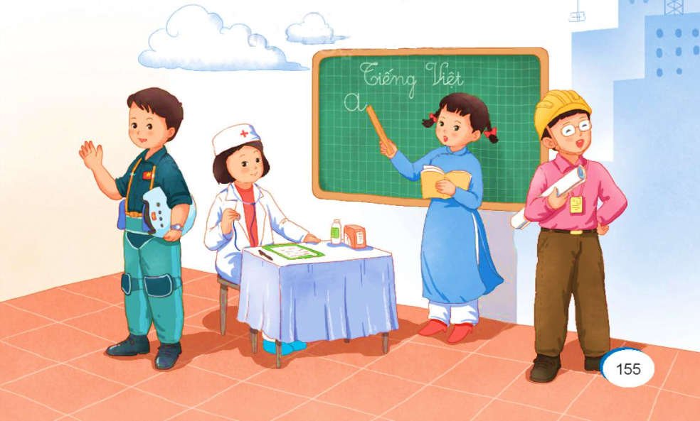
Nói
7
Ước mơ của em

Slide 26
Tìm sự vật có tên gọi chứa vần vừa học.

Slide 27
Dặn dò

